Slide 1
PROVEENET
ProveeNet
Plataforma B2B de proveedores y productos locales e internacionales
Presentación del proyecto
01 / 11
Notes:
Propuesta del proyecto y estado actual del repositorio. La visión global no implica cobertura comercial en todos los países.
Fuentes del proyecto: readme.md; app/views.py

Slide 2
PROVEENET
El problema y la propuesta
Las empresas necesitan encontrar opciones de suministro y conservar el contexto de cada compra.
Necesidad
Propuesta de ProveeNet
Descubrimiento
Un directorio común
Encontrar empresas que ofrezcan el producto requerido.
Búsqueda por empresa, producto, categoría y país.
Información
Alcance configurable
Revisar país, catálogo y datos del proveedor.
Opciones locales e internacionales según el país del comprador.
Seguimiento
Continuidad comercial
Mantener el historial de la relación comercial.
Una base de datos preparada para conversaciones y cotizaciones.
02 / 11
Notes:
Los puntos de necesidad describen el problema que aborda la propuesta, no resultados de un estudio de mercado.
Fuentes del proyecto: _docs/especificacion-funcional.md; app/views.py

Slide 3
PROVEENET
Quiénes participan
El sistema organiza la relación entre personas y empresas.
Empresas compradoras
Empresas proveedoras
Buscan productos
Presentan su oferta
Exploran proveedores y consultan sus catálogos.
Sus productos se vinculan a categorías y a una empresa.
Evalúan alternativas
Gestionan la relación
Distinguen opciones de su país y de otros mercados.
El modelo contempla respuestas comerciales e historial de conversación.
03 / 11
Notes:
Una persona usa el usuario integrado de Django y puede pertenecer a empresas mediante UsuarioEmpresa. PerfilUsuario agrega avatar y nacionalidad con una relación uno a uno.
Fuentes del proyecto: accounts/models.py; companies/models.py; catalog/models.py

Slide 4
PROVEENET
Abastecimiento local e internacional
La clasificación toma como referencia el campo «Tu país».
Búsqueda local
Búsqueda internacional
Mismo país
Otros países
Incluye proveedores registrados en el país seleccionado como origen.
Incluye proveedores de países distintos al origen seleccionado.
Ejemplo
Filtros combinables
Con origen Chile, «Locales» filtra empresas de Chile.
El alcance funciona junto con producto, categoría y país del proveedor.
04 / 11
Notes:
Esta función clasifica proveedores por país. No calcula fletes, aduanas ni disponibilidad de exportación. La cobertura depende de los registros existentes.
Fuentes del proyecto: app/views.py; app/tests.py

Slide 5
PROVEENET
Partes del sistema: identidad y catálogo
Estos módulos sostienen la información principal del proyecto.
Acceso y empresas
Productos y entrada al sistema
accounts
catalog
Perfil complementario del usuario de Django.
Categorías, productos, imágenes y ofertas.
companies
app
Países, empresas y membresías de usuarios.
Página pública, buscador y presentación del proyecto.
core
Configuración, rutas y coordinación de los seeders.
05 / 11
Notes:
Las aplicaciones separan responsabilidades. Los seeders cargan ejemplos y resuelven sus dependencias.
Fuentes del proyecto: core/settings.py; core/seeding.py; accounts/models.py; companies/models.py; catalog/models.py; app/urls.py

Slide 6
PROVEENET
Partes del sistema: relación comercial
Los modelos preparan la continuidad de una compra después del descubrimiento.
Comunicación y red
Compra y trazabilidad
messaging
quotations
Conversaciones, mensajes y productos compartidos.
Solicitudes, versiones de cotizaciones y órdenes de compra.
social
notifications
Favoritos, seguimiento de proveedores y publicaciones.
Notificaciones e historial de cambios de estado.
collaboration
Sesiones de catálogo compartido y registros de llamadas.
06 / 11
Notes:
Estos módulos cuentan con entidades y datos de ejemplo. Sus modelos no equivalen a flujos completos de interfaz, chat en tiempo real o llamadas operativas.
Fuentes del proyecto: messaging/models.py; social/models.py; collaboration/models.py; quotations/models.py; notifications/models.py

Slide 7
PROVEENET
El recorrido comercial previsto
La búsqueda pública funciona hoy. El resto describe el flujo que el proyecto busca completar.
Descubrimiento
Continuidad prevista
01 Buscar
03 Conversar y cotizar
Definir el producto, el país y el alcance de la búsqueda.
Compartir requisitos y recibir propuestas comerciales.
02 Explorar
04 Registrar la compra
Revisar empresas y desplegar sus productos activos.
Vincular una cotización con una orden y conservar su historial.
07 / 11
Notes:
Los pasos 1 y 2 están disponibles en la página principal. Los pasos 3 y 4 tienen soporte de modelos y requieren completar servicios e interfaz.
Fuentes del proyecto: app/views.py; app/templates/app/home.html; messaging/models.py; quotations/models.py

Slide 8
PROVEENET
Cómo está construido
Una aplicación Django con responsabilidades separadas por dominio.
Interfaz y aplicación
Datos y consistencia
Django y Python
SQLite en desarrollo
Vistas, rutas, autenticación y reglas de datos.
Base de datos local para ejecutar y demostrar el proyecto.
Plantillas y Tailwind CSS
Migraciones y restricciones
Interfaz adaptable con estilos compilados localmente.
Relaciones, unicidad y validaciones a nivel de base de datos.
Búsqueda en el servidor
Seeders y pruebas
Los filtros funcionan sin depender de JavaScript.
Datos ficticios repetibles y comprobaciones de comportamiento.
08 / 11
Notes:
SQLite describe la configuración actual. Servicios como PostgreSQL, API, almacenamiento externo y tiempo real requieren decisiones de implementación y despliegue.
Fuentes del proyecto: core/settings.py; package.json; app/views.py; core/seeding.py; app/tests.py

Slide 9
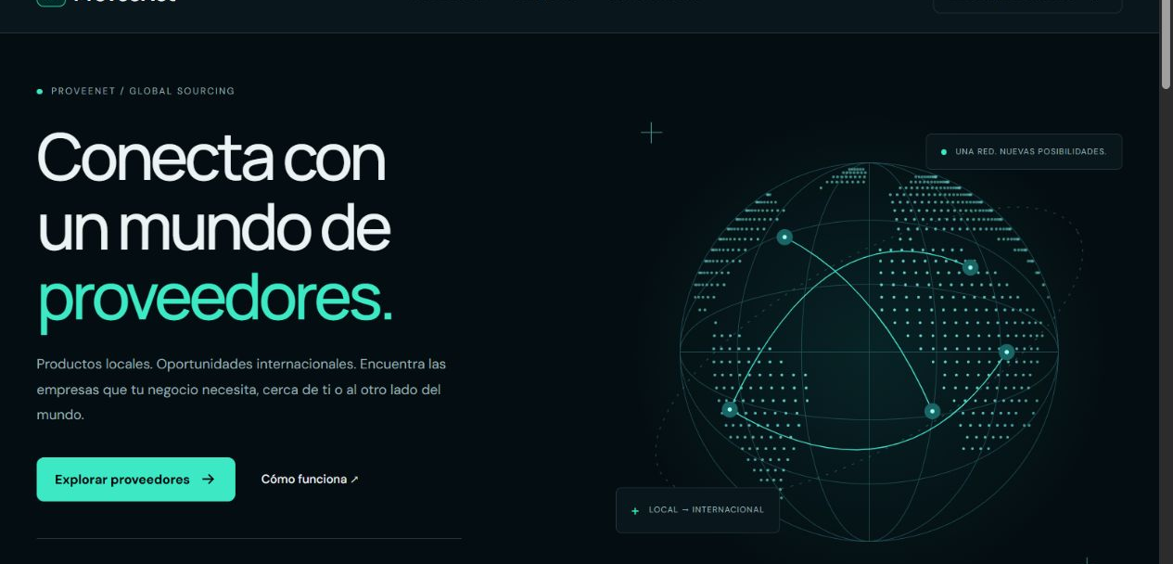
PROVEENET
La experiencia actual
Una interfaz futurista para descubrir productos y proveedores.
Disponible en la página principal
Buscar
Por producto o empresa.
Filtrar
Por categoría, país y alcance.
Explorar
Información de empresa y catálogo activo.
09 / 11
Notes:
La captura corresponde a la interfaz desarrollada. Las cifras visibles son datos del directorio de demostración y pueden cambiar.
Fuentes del proyecto: app/templates/app/home.html; app/views.py

Slide 10
PROVEENET
Estado actual del proyecto
La base de datos y la búsqueda pública ya permiten demostrar la idea.
Implementado
Por completar
Página pública
Operación por empresa
Diseño adaptable, directorio y filtros combinados.
Permisos y pantallas de gestión de productos y compras.
Base de datos
Servicios comerciales
Módulos con migraciones, relaciones y datos de ejemplo.
Conversaciones y cotizaciones completas en la interfaz.
Usuarios del sistema
Producción
Autenticación Django con perfil complementario uno a uno.
Despliegue, seguridad y servicios para operación real.
10 / 11
Notes:
La presentación distingue entidades de datos de funcionalidades terminadas. No afirma que chat, llamadas, pagos o logística estén operativos.
Fuentes del proyecto: app/views.py; core/settings.py; accounts/models.py; _docs/especificaciones-tecnicas.md

Slide 11
PROVEENET
Próximas etapas recomendadas
La expansión global requiere completar la operación comercial y validar cada mercado.
Primero: operación de empresas
Después: crecimiento internacional
Gestión y permisos
Idioma y moneda
Administrar catálogos y separar el acceso de cada empresa.
Definir traducciones y reglas comerciales para distintas monedas.
Cotización completa
Logística y mercados
Conectar solicitudes, respuestas y órdenes con sus pantallas.
Evaluar fletes, condiciones de entrega y requisitos de importación.
Infraestructura
Preparar despliegue, observabilidad y servicios según la demanda.
11 / 11
Notes:
Estas etapas son recomendaciones, no funciones actuales ni compromisos de cobertura, cumplimiento o disponibilidad comercial.
Fuentes del proyecto: Recomendaciones basadas en el estado del repositorio y _docs/especificacion-funcional.md

